Slide 1
Comentarios a los primeros cálculos de activación y comparaciones entre librerías para la producción de radionucleidos
8 Marzo 2013

Slide 2
INDICE
-Explicación de las tablas realizadas para los resultados de activación: Al, HAVAR, “perdidas por stripping” en Cu
-Comparación de producción de radionucleidos con diversas librerías
-Revisión sobre producción de neutrones y fotones en varios materiales de interés

Slide 3
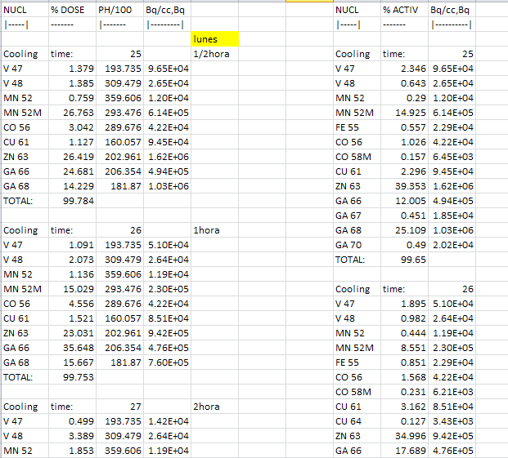
Explicación de la información contenida en las tablas
Para cada tiempo de enfriamiento considerado tras el último pulso de cada día de irradiación ( ½ hora, 1 h, 2 h, 4 h, 8 h, 16 h) para los 3 tiempos de operación considerados: 1 semana de funcionamiento (incluye toda la semana), 1 mes (datos para la ultima semana, la 5ª) y 1 año (datos para la ultima semana, la52ª):
Tabla izquierda: Radionucleido, % de contribución a dosis total, fotones/100desinteg, Actividad (Bq)
Tabla derecha: Radionucleido, % de contribución a actividad total, Actividad (Bq)

Slide 4
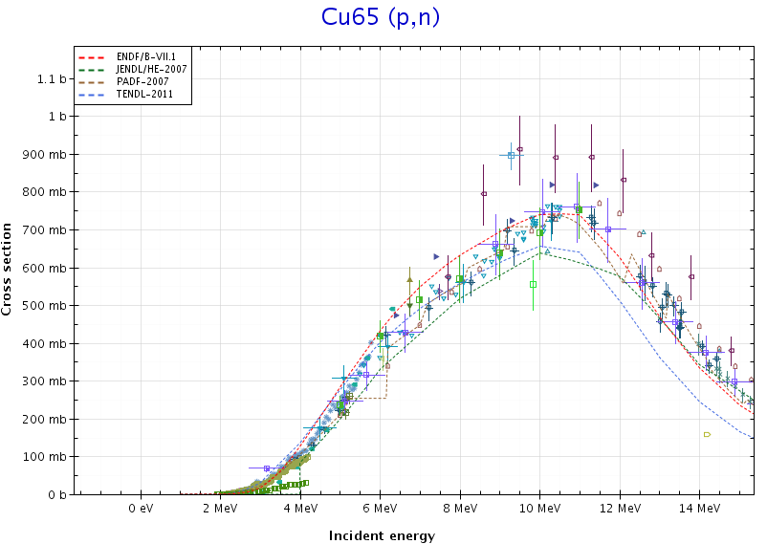
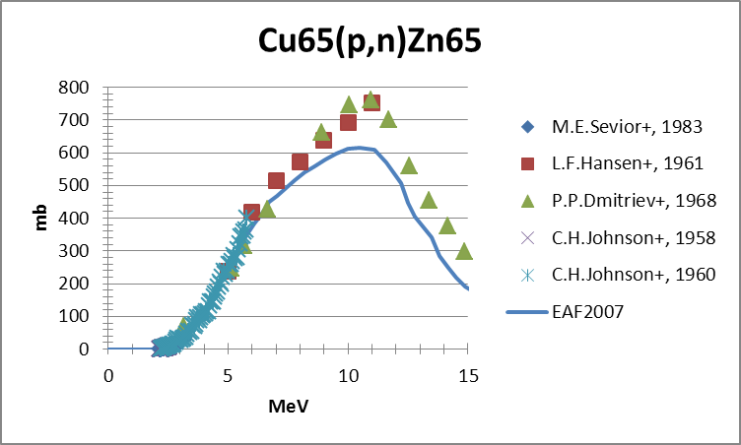
Comparación de producción Zn65
XS efectiva (b): EAF 0.139, ENDF/B-VII.1 0.181, PADF2007 0.119, TENDL2011 0.177 (30% max)

Slide 5
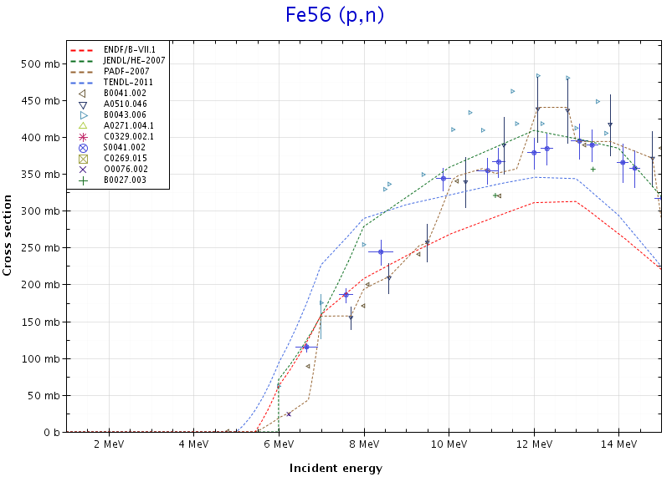
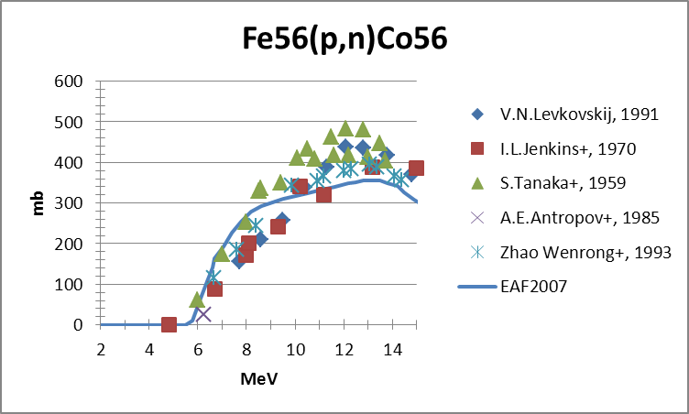
Comparación de producción Co56
XS efectiva (b): EAF 0.155, ENDF/B-VII.1 0.135, PADF2007 0.119, TENDL2011 0.183 (18% max)

Slide 6
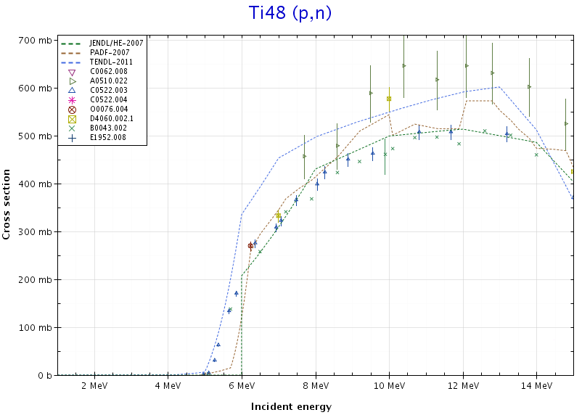
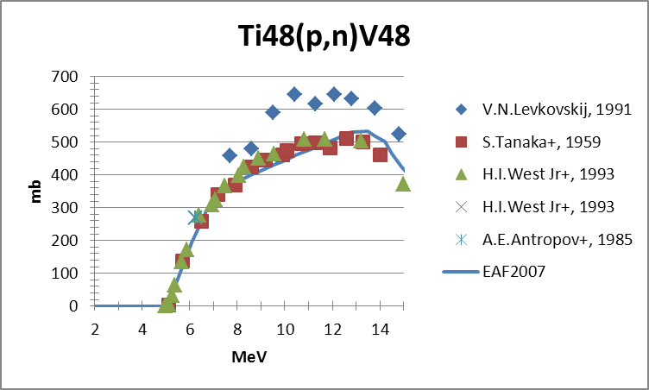
Comparación de producción V48
XS efectiva (b): EAF 0.237, JENDL-HE2007 0.321, PADF2007 0.264, TENDL2011 0.341 (44% max)

Slide 7
Producción de neutrones y fotones para varios materiales
Revisión bibliográfica y cálculos con MCNPX:
En EXFOR no parece haber XS doble-diferenciales
Referencias de artículos “de pago ” que pueden ser interesantes, alguno con espectros:
Neutr.: http://www.sciencedirect.com/science/article/pii/S0020708X81810058
Fot.: http://www.sciencedirect.com/science/article/pii/0168583X87901054
Fot.: http://www.sciencedirect.com/science/article/pii/S0168900203010076#ç
Fot.: http://www.sciencedirect.com/science/article/pii/0029554X80912409
n/p
H@10 MeV (TT) | MCNPX | NCRP-144 | Papers
Al | 1e-4 | 3e-4
Cu | 5.6e-4 | 1e-3 | Yegorov: (10 MeV) 3.5 (±1) e-3
Fe | 2.6e-4 | 1e-3
C | 1.25e-5 | < 4e-5 (¿?) | Daruga: (11.5MeV) 0.88e-5

